Slide 1




Área de video si lo graban en ZOOM
(quita este recuadro)
Universidad Autónoma de Querétaro
Facultad de Contabilidad y Administración
Maestría o Doctorado
Evaluar la viabilidad de establecer una empresa productora y exportadora de café en Oaxaca, con destino a EUA.
Flor de Perlas Vásquez Hernández
DIRECTOR DE TESIS
Lizeth Razo

Slide 2







CIGECOM
Congreso Internacional en Gestión Competitiva, Tecnología e Innovación, Coloquio estudiantil y IV Encuentro de Investigadores de la Red Iberoamericana RITMMA 2021
Evaluar la viabilidad de establecer una empresa productora y exportadora de café en Oaxaca, con destino a EUA.
Área de video si lo graban en ZOOM
(quita este recuadro)
Universidad Autónoma de Querétaro
Facultad de Contabilidad y Administración- 10, 11 y 12 de noviembre 2021
JUSTIFICACIÓN
El creciente mercado global demanda cafés especiales, ofreciendo una oportunidad única para aumentar la competitividad de los productores oaxaqueños. La investigación identificará oportunidades y desafíos, optimizando recursos e inversiones.
Viabilidad: Se refiere al análisis de aspectos técnicos, económicos, comerciales, riesgos y opportunidades en el cual se calcula el valor del retorno de inversión para tomar decisiones objetivas. (MBA Asturias, 2020).
Flor de Perlas Vásquez Hernández – Maestría en Negocios y Comercio Internacional– 5° semestre

Slide 3

CIGECOM
Congreso Internacional en Gestión Competitiva, Tecnología e Innovación, Coloquio estudiantil y IV Encuentro de Investigadores de la Red Iberoamericana RITMMA 2021
Evaluar la viabilidad de establecer una empresa productora y exportadora de café en Oaxaca, con destino a EUA.
Área de video si lo graban en ZOOM
(quita este recuadro)
Universidad Autónoma de Querétaro
Facultad de Contabilidad y Administración- 10, 11 y 12 de noviembre 2021
Se busca analizar los factores determinantes para la creación de una empresa productora y exportadora de café en Oaxaca, explorando los retos y oportunidades que presenta la región, con el fin de proponer un modelo que impulse el desarrollo económico local y permita que el café oaxaqueño alcance nuevos mercados internacionales.
Este proyecto busca no solo evaluar su viabilidad económica, sino también contribuir al desarrollo sostenible de la comunidad y realzar la producción cafetalera de Oaxaca en el mercado global.
Flor de Perlas Vásquez Hernández – Maestría en Negocios y Comercio Internacional– 5° semestre

Slide 4


CIGECOM
Congreso Internacional en Gestión Competitiva, Tecnología e Innovación, Coloquio estudiantil y IV Encuentro de Investigadores de la Red Iberoamericana RITMMA 2021
Evaluar la viabilidad de establecer una empresa productora y exportadora de café en Oaxaca, con destino a EUA.
Área de video si lo graban en ZOOM
(quita este recuadro)
Universidad Autónoma de Querétaro
Facultad de Contabilidad y Administración- 10, 11 y 12 de noviembre 2021
En 2023, México quedó en el 16° lugar del ranking global de exportadores de café, representando una participación del 1.46% del volumen total de exportaciones mundiales. Esto según datos del observatorio de Complejidad economica.
Según un articulo de la EXOAP, la diversidad de mercados existentes, reflejan una creciente demanda de café de alta calidad, además de la oportunidad para que los productores mexicanos posicionen sus variedades unicas. Con lo cual México podría consolidarse como un proveedor estratégico.
Flor de Perlas Vásquez Hernández – Maestría en Negocios y Comercio Internacional– 5° semestre

Slide 5
CIGECOM
Congreso Internacional en Gestión Competitiva, Tecnología e Innovación, Coloquio estudiantil y IV Encuentro de Investigadores de la Red Iberoamericana RITMMA 2021
Evaluar la viabilidad de establecer una empresa productora y exportadora de café en Oaxaca, con destino a EUA.
Área de video si lo graban en ZOOM
(quita este recuadro)
Universidad Autónoma de Querétaro
Facultad de Contabilidad y Administración- 10, 11 y 12 de noviembre 2021
NOMBRE DE TEORÍA | TEORÍA | RELACIÓN CON TEMA | AUTOR
Teoría del capital Social | Se relaciona con las características de la organización social, como son las redes, las normas y la confianza, que facilitan la organización, cooperación y orden para un beneficio mutuo. | En el contexto actual, puede ser relevante para entender cómo las cooperativas y redes locales pueden mejorar la viabilidad del proyecto. | Robert D. Putnam (1993)
Teoría de la cadena de valor | Modelo de análisis estratégico que analiza a las empresas al analizar sus ventajas competitivas, proponer mejoras en sus prácticas, propuestas para operar de manera eficiente, incrementar los márgenes de beneficio y mejorar su rentabilidad. | Es útil en el presente contexto ya que con su amplio análisis de eslaboles en la empresa, la perspectica ayuda al incrementar el análisis de los desafíos logísticos y de procesamiento en el proyecto. | Michael Porter (1985)
Flor de Perlas Vásquez Hernández – Maestría en Negocios y Comercio Internacional– 5° semestre

Slide 6

CIGECOM
Congreso Internacional en Gestión Competitiva, Tecnología e Innovación, Coloquio estudiantil y IV Encuentro de Investigadores de la Red Iberoamericana RITMMA 2021
Evaluar la viabilidad de establecer una empresa productora y exportadora de café en Oaxaca, con destino a EUA.
Área de video si lo graban en ZOOM
(quita este recuadro)
Universidad Autónoma de Querétaro
Facultad de Contabilidad y Administración- 10, 11 y 12 de noviembre 2021
Objetivo General:
Evaluar la repercusión de los factores económicos, logísticos, tecnológicos y de mercado, en la viabilidad de una empresa productora y exportadora de café en Oaxaca de Juárez hacia el mercado estadounidense.
Flor de Perlas Vásquez Hernández – Maestría en Negocios y Comercio Internacional– 5° semestre

Slide 7

CIGECOM
Congreso Internacional en Gestión Competitiva, Tecnología e Innovación, Coloquio estudiantil y IV Encuentro de Investigadores de la Red Iberoamericana RITMMA 2021
Evaluar la viabilidad de establecer una empresa productora y exportadora de café en Oaxaca, con destino a EUA.
Área de video si lo graban en ZOOM
(quita este recuadro)
Universidad Autónoma de Querétaro
Facultad de Contabilidad y Administración- 10, 11 y 12 de noviembre 2021
Objetivos secundarios:
Analizar las condiciones económicas y financieras actuales del sector cafetalero en Oaxaca por medio del análisis documental y el análisis de datos secundarios para determinar la viabilidad de establecer una empresa productora y exportadora de café hacia Estados Unidos.
Identificar los retos logísticos y las infraestructuras necesarias para la exportación de café desde Oaxaca hacia el mercado estadounidense, a través del análisis de datos secundarios, entrevistas y encuestas aplicadas.
Evaluar las oportunidades y preferencias del mercado estadounidense para el café oaxaqueño, considerando las tendencias de consumo de cafés especiales y la competencia en dicho mercado a través de los distintos indicadores y análisis cualitativos.
Flor de Perlas Vásquez Hernández – Maestría en Negocios y Comercio Internacional– 5° semestre

Slide 8
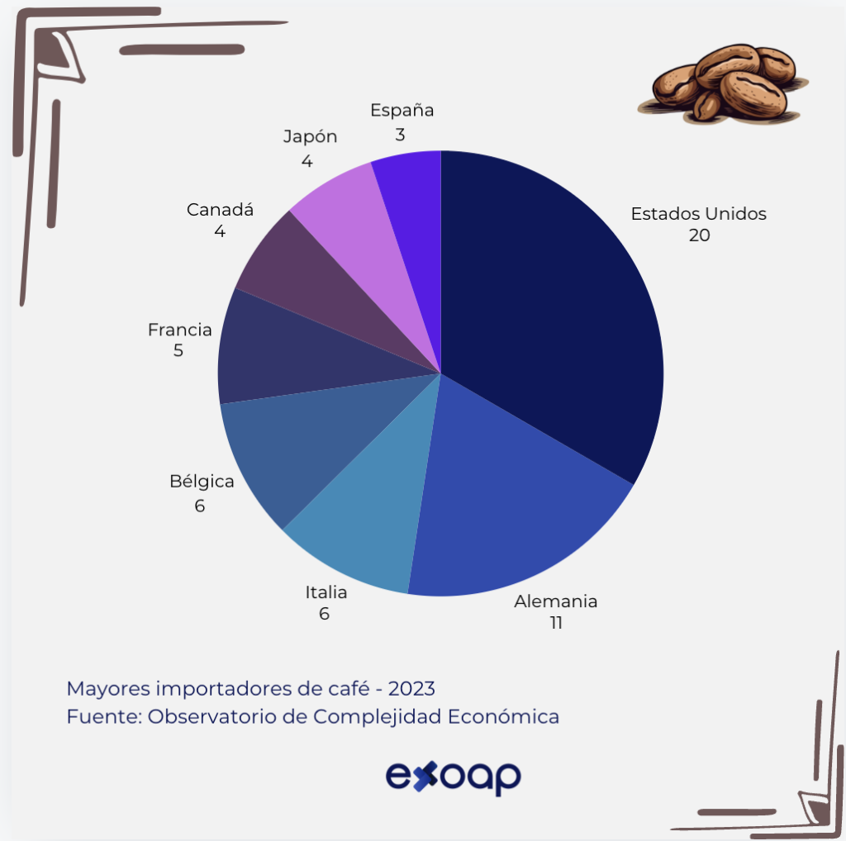
CIGECOM
Congreso Internacional en Gestión Competitiva, Tecnología e Innovación, Coloquio estudiantil y IV Encuentro de Investigadores de la Red Iberoamericana RITMMA 2021
Evaluar la viabilidad de establecer una empresa productora y exportadora de café en Oaxaca, con destino a EUA.
Área de video si lo graban en ZOOM
(quita este recuadro)
Universidad Autónoma de Querétaro
Facultad de Contabilidad y Administración- 10, 11 y 12 de noviembre 2021
ANTECEDENTES:
El mercado del café ha mostrado un crecimiento constante en la última década, con un aumento notable en la demanda de cafés especiales y de origen único, especialmente en Estados Unidos, que es uno de los principales importadores (International Coffee Organization, 2022). Este contexto ofrece oportunidades para productores de regiones reconocidas como Oaxaca, que buscan ingresar a mercados internacionales.
La región de Oaxaca es reconocida a nivel nacional e internacional por la producción de café de alta calidad, con denominaciones de origen que destacan su singularidad (Gómez, 2019). Sin embargo, la producción enfrenta retos significativos, como la falta de infraestructura adecuada y el acceso limitado a financiamiento, lo que limita su capacidad de exportación (Sánchez, 2020).
Flor de Perlas Vásquez Hernández – Maestría en Negocios y Comercio Internacional– 5° semestre

Slide 9

CIGECOM
Congreso Internacional en Gestión Competitiva, Tecnología e Innovación, Coloquio estudiantil y IV Encuentro de Investigadores de la Red Iberoamericana RITMMA 2021
Evaluar la viabilidad de establecer una empresa productora y exportadora de café en Oaxaca, con destino a EUA.
Área de video si lo graban en ZOOM
(quita este recuadro)
Universidad Autónoma de Querétaro
Facultad de Contabilidad y Administración- 10, 11 y 12 de noviembre 2021
Metodología a usar
Diseño de investigación:
Enfoque Mixto: Cualitativa + Cuantitativa
Investigación documental y de campo:
Revisión y análisis de literatura
Entrevistas
Encuestas
Análisis
Flor de Perlas Vásquez Hernández – Maestría en Negocios y Comercio Internacional– 5° semestre

Slide 10

CIGECOM
Congreso Internacional en Gestión Competitiva, Tecnología e Innovación, Coloquio estudiantil y IV Encuentro de Investigadores de la Red Iberoamericana RITMMA 2021
Evaluar la viabilidad de establecer una empresa productora y exportadora de café en Oaxaca, con destino a EUA.
Área de video si lo graban en ZOOM
(quita este recuadro)
Universidad Autónoma de Querétaro
Facultad de Contabilidad y Administración- 10, 11 y 12 de noviembre 2021
Hipótesis:
La viabilidad de establecer una empresa productora y exportadora de café en Oaxaca de Juárez depende fuertemente de factores económicos, logísticos, tecnológicos y de mercado que influyen de forma significativa en su factibilidad.
Pregunta de investigación:
¿Cómo influyen los factores económicos, logísticos, tecnológicos y de mercado en la viabilidad de establecer una empresa productora y exportadora de café en Oaxaca hacia Estados Unidos?
Flor de Perlas Vásquez Hernández – Maestría en Negocios y Comercio Internacional– 5° semestre
Notes:
Los factores económicos logísticos, tecnológicos y de mercado que influyen en la viabilidad de una empresa productora y exportadora de café en Oaxaca de Juárez hacia el mercado estadounidense.

Slide 11
CIGECOM
Congreso Internacional en Gestión Competitiva, Tecnología e Innovación, Coloquio estudiantil y IV Encuentro de Investigadores de la Red Iberoamericana RITMMA 2021
Evaluar la viabilidad de establecer una empresa productora y exportadora de café en Oaxaca, con destino a EUA.
Área de video si lo graban en ZOOM
(quita este recuadro)
Universidad Autónoma de Querétaro
Facultad de Contabilidad y Administración- 10, 11 y 12 de noviembre 2021
Dimensiones:
-Económica
-Tecnológica
-Logística e infraestructura
Flor de Perlas Vásquez Hernández – Maestría en Negocios y Comercio Internacional– 5° semestre

Slide 12
CIGECOM
Congreso Internacional en Gestión Competitiva, Tecnología e Innovación, Coloquio estudiantil y IV Encuentro de Investigadores de la Red Iberoamericana RITMMA 2021
Evaluar la viabilidad de establecer una empresa productora y exportadora de café en Oaxaca, con destino a EUA.
Área de video si lo graban en ZOOM
(quita este recuadro)
Universidad Autónoma de Querétaro
Facultad de Contabilidad y Administración- 10, 11 y 12 de noviembre 2021
VARIABLES
Economicas:
  KPI 1: Margen de ganancia neta por tonelada de café producido
  KPI 2: Precio promedio de exportación del café oaxaqueño en el mercado estadounidense.
Logisticas:
  KPI 1: Costo total de exportación por tonelada (incluyendo transporte, almacenamiento y otros costos logísticos)
  KPI 2: Tiempo total de tránsito desde la finca en Oaxaca hasta el puerto de embarque (y hasta el destino final en EE. UU.)
Indicadores tecnológicos:
  KPI 1: Porcentaje de empresas cafetaleras que utilizan tecnologías avanzadas para la cosecha y procesamiento del café.
De mercado:
  KPI 2: Crecimiento anual en la demanda de cafés especiales en EE. UU.
  KPI 3: Número de importadores/distribuidores interesados en café oaxaqueño en EE. UU.
Flor de Perlas Vásquez Hernández – Maestría en Negocios y Comercio Internacional– 5° semestre

Slide 13
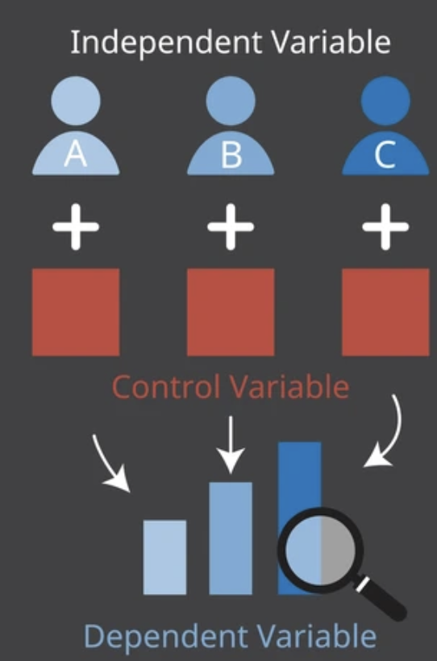
CIGECOM
Congreso Internacional en Gestión Competitiva, Tecnología e Innovación, Coloquio estudiantil y IV Encuentro de Investigadores de la Red Iberoamericana RITMMA 2021
Evaluar la viabilidad de establecer una empresa productora y exportadora de café en Oaxaca, con destino a EUA.
Área de video si lo graban en ZOOM
(quita este recuadro)
Universidad Autónoma de Querétaro
Facultad de Contabilidad y Administración- 10, 11 y 12 de noviembre 2021
Variables:
Variable independiente:
Vi: La viabilidad de establecer una empresa productora y exportadora de café en Oaxaca de Juárez
Variable dependiente:
Vd: factores económicos, logísticos, tecnológicos y de mercado que influyen de forma significativa en su factibilidad
Flor de Perlas Vásquez Hernández – Maestría en Negocios y Comercio Internacional– 5° semestre
Notes:
Para determinar cuál es la variable dependiente y cuál es la variable independiente, debemos identificar qué es lo que estamos tratando de medir o predecir (dependiente) y qué factores estamos considerando para hacerlo (independientes).
La viabilidad de la empresa. Esto es lo que se está tratando de evaluar o determinar en la investigación, es decir, se busca saber si la empresa puede ser viable en el contexto descrito.
La viabilidad de establecer una empresa productora y exportadora de café en Oaxaca de Juárez depende fuertemente de factores económicos, logísticos, tecnológicos y de mercado que influyen de forma significativa en su factibilidad.

Slide 14
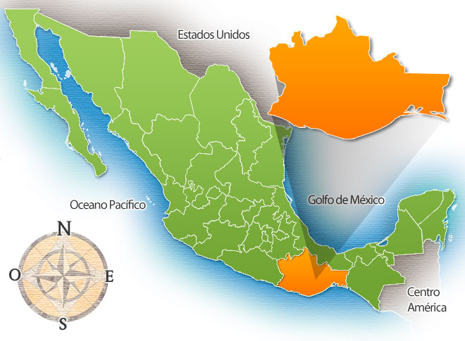
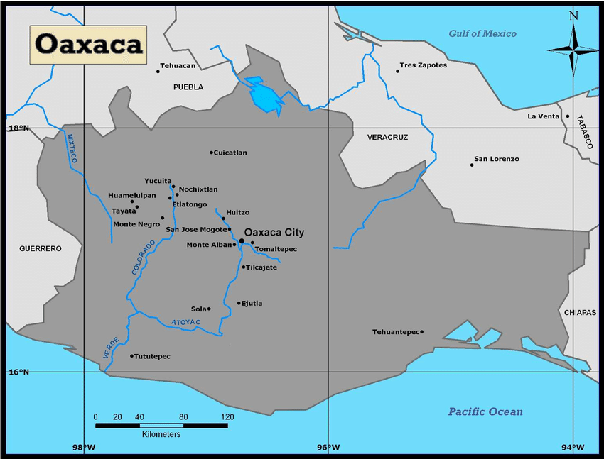
CIGECOM
Congreso Internacional en Gestión Competitiva, Tecnología e Innovación, Coloquio estudiantil y IV Encuentro de Investigadores de la Red Iberoamericana RITMMA 2021
Evaluar la viabilidad de establecer una empresa productora y exportadora de café en Oaxaca, con destino a EUA.
Área de video si lo graban en ZOOM
(quita este recuadro)
Universidad Autónoma de Querétaro
Facultad de Contabilidad y Administración- 10, 11 y 12 de noviembre 2021
Lugar de la investigación:
Oaxaca de Juárez, Oaxaca
Flor de Perlas Vásquez Hernández – Maestría en Negocios y Comercio Internacional– 5° semestre

Slide 15

CIGECOM
Congreso Internacional en Gestión Competitiva, Tecnología e Innovación, Coloquio estudiantil y IV Encuentro de Investigadores de la Red Iberoamericana RITMMA 2021
Evaluar la viabilidad de establecer una empresa productora y exportadora de café en Oaxaca, con destino a EUA.
Área de video si lo graban en ZOOM
(quita este recuadro)
Universidad Autónoma de Querétaro
Facultad de Contabilidad y Administración- 10, 11 y 12 de noviembre 2021
Resultados esperados:
Determinar el grado de viabilidad al establecer una empresa productora y exportadora de café hacia Estados Unidos.
Proponer soluciones ante los retos logísticos entontrados y las infraestructuras necesarias para la exportación de café desde Oaxaca hacia el mercado estadounidense.
            Proponer soluciones para aprovechar las oportunidades existentes de apoyo gubernamental y de mercado.
            Diseñar ideas para aumentar la competitividad del café oaxaqueño ante su mercado meta.
            Hacer una propuesta para aumentar la rentabilidad de una empresa productora y exportadora de café oaxaqueño hacia Estados Unidos de America.
Flor de Perlas Vásquez Hernández – Maestría en Negocios y Comercio Internacional– 5° semestre

Slide 16

CIGECOM
Congreso Internacional en Gestión Competitiva, Tecnología e Innovación, Coloquio estudiantil y IV Encuentro de Investigadores de la Red Iberoamericana RITMMA 2021
Evaluar la viabilidad de establecer una empresa productora y exportadora de café en Oaxaca, con destino a EUA.
Área de video si lo graban en ZOOM
(quita este recuadro)
Universidad Autónoma de Querétaro
Facultad de Contabilidad y Administración- 10, 11 y 12 de noviembre 2021
Temas propuestos para futuras investigaciones:
Rentabilidad neta esperada.
Proporción de mercado alcanzable en EE. UU. para café oaxaqueño.
Tiempo estimado de recuperación de inversión.
Nivel de aceptación del café en mercados internacionales (demanda y preferencias).
Accesibilidad a financiamiento (tasas de interés, subsidios, préstamos).
Flor de Perlas Vásquez Hernández – Maestría en Negocios y Comercio Internacional– 5° semestre

Slide 17
CIGECOM
Congreso Internacional en Gestión Competitiva, Tecnología e Innovación, Coloquio estudiantil y IV Encuentro de Investigadores de la Red Iberoamericana RITMMA 2021
Evaluar la viabilidad de establecer una empresa productora y exportadora de café en Oaxaca, con destino a EUA.
Área de video si lo graban en ZOOM
(quita este recuadro)
Universidad Autónoma de Querétaro
Facultad de Contabilidad y Administración- 10, 11 y 12 de noviembre 2021
Referencias Bibliográficas:
Administrador, & Administrador. (2023, 30 noviembre). Aspectos clave para la viabilidad económica de un proyecto | Blog MBA Cámara de Oviedo. MBA Asturias - Master Oviedo | Cámara de Comercio de Oviedo. https://www.mba-asturias.com/empresas/viabilidad-economica-proyecto-empresarial/
Adicomex. https://adicomex.org/202403/ano-cafetero-2024-tendencias-y-desafios-del-mercado-del-cafe/#:~:text=La%20divisi%C3%B3n%20entre%20las%20Am%C3%A9ricas,la%20reducci%C3%B3n%20de%20la%20precipitaci%C3%B3n.
De la Economía Social, I. N. (s. f.). Conoce las cadenas de valor. gob.mx. https://www.gob.mx/inaes/es/articulos/conoce-las-cadenas-de-valor#:~:text=Se%20conoce%20como%20cadena%20de,y%20actividades%20de%20una%20empresa.&text=Las%20cadenas%20de%20valor%20abarcan%20todas%20las%20partes%20de%20un%20proceso.
Guzman, B. (2024, 2 noviembre). Comercio Internacional del Café en México 2024. Exoap. https://exoap.com/exportacion-cafe-mexicano-2024/#:~:text=Este%20crecimiento%2C%20impulsado%20tambi%C3%A9n%20por,16%C2%B0%20para%20el%202023.
Ungria, M. P. (2024, 18 marzo). Año cafetero 2024: tendencias y desafíos del mercado del café. La teoría del capital social de Robert Putnam: originalidad y carencias | Reflexión Política. (s. f.). https://revistas.unab.edu.co/index.php/reflexion/article/view/4704/3978
Flor de Perlas Vásquez Hernández – Maestría en Negocios y Comercio Internacional– 5° semestre

Slide 18
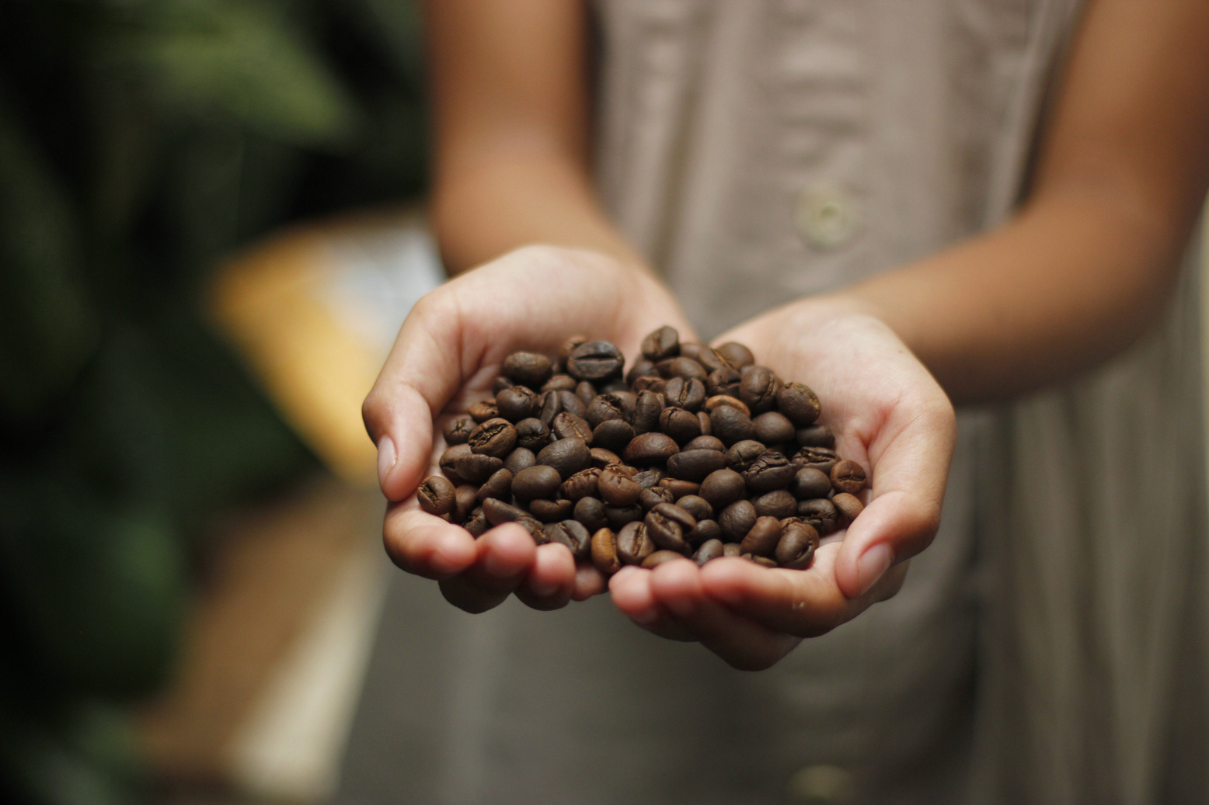
CIGECOM
Congreso Internacional en Gestión Competitiva, Tecnología e Innovación, Coloquio estudiantil y IV Encuentro de Investigadores de la Red Iberoamericana RITMMA 2021
Evaluar la viabilidad de establecer una empresa productora y exportadora de café en Oaxaca, con destino a EUA.
Área de video si lo graban en ZOOM
(quita este recuadro)
Facultad de Contabilidad y Administración- 10, 11 y 12 de noviembre 2021
Universidad Autónoma de Querétaro
Facultad de Contabilidad y Administración- 10, 11 y 12 de noviembre 2021
Flor de Perlas Vásquez Hernández
Correo electrónico: perlas_1000@hotmail.com
Tel.: 9984064832
Flor de Perlas Vásquez Hernández – Maestría en Negocios y Comercio Internacional– 5° semestre

